Slide 1

2026
Ingeniería en Informática – Duoc UC
Sistema de Asistencia Escolar Automatizada mediante tecnología NFC/RFID
Proyecto APT – Capstone 2026
Lucas Baeza
Samantha Tapia
Ingeniería en Informática – Duoc UC

Slide 2
Problemática Actual
❌ Proceso Manual
📋 Consumo excesivo de tiempo docente y administrativo en el registro diario
✏️ Errores de digitación y registros incompletos o duplicados
🗂️ Dificultad para consultar el historial de asistencia de forma ágil
⏳ Retraso en la generación de reportes y estadísticas
🚫 Falta de información centralizada, actualizada y accesible
✅ Solución Automatizada
⚡ Registro instantáneo mediante tarjeta NFC/RFID sin intervención manual
🔒 Validación automática que reduce errores y previene duplicados
🔍 Consulta histórica inmediata con filtros por fecha, curso y estudiante
📊 Consultas y reportes generados desde el panel web
🌐 Base de datos centralizada y consultable desde el panel web
Sistema de Asistencia NFC/RFID

Slide 3
Relevancia del Proyecto
Este proyecto aborda una problemática real de un establecimiento educacional mediante una solución tecnológica integral, aplicando competencias clave de Ingeniería en Informática.
⚙️ Automatización de Procesos
💻 Desarrollo de Software
🗄️ Bases de Datos
🔗 Integración Hardware-Software
Digitalización del registro de asistencia, eliminando tareas manuales repetitivas.
Construcción de una API REST con Python/Flask y una plataforma web funcional.
Diseño, implementación y gestión de una base de datos SQLite estructurada.
Conexión del lector PN532 y ESP32 con la API REST mediante Wi-Fi.
🔒 Seguridad de Información
📊 Generación de Reportes
🌐 Tecnologías Profesionales
🎯 Impacto Real
Acceso al panel con autenticación, clave API y resguardo de datos escolares.
Dashboard con estadísticas, filtros y exportación de información de asistencia.
Uso de herramientas y lenguajes aplicados en entornos laborales reales.
Solución aplicable a establecimientos educacionales para mejorar eficiencia y trazabilidad.
Sistema de Asistencia NFC/RFID | Relevancia

Slide 4
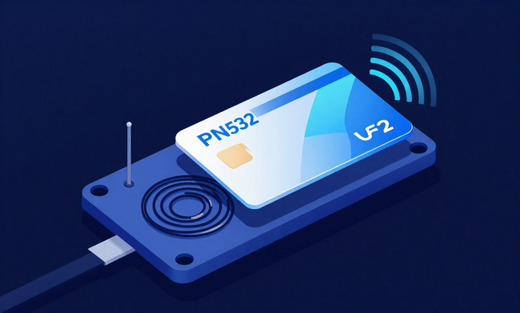
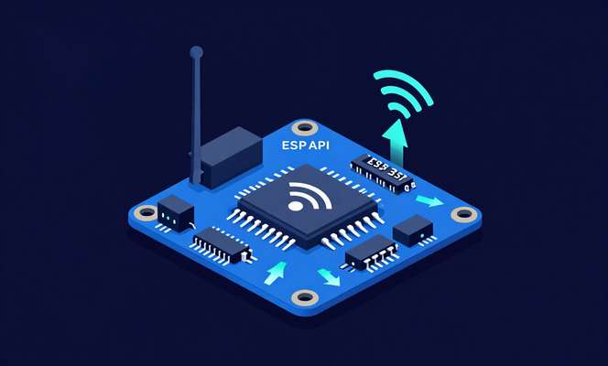

Solución Propuesta
1
Identificación
2
Tarjeta NFC/RFID → Lector PN532
El estudiante acerca su tarjeta NFC/RFID al lector PN532, que captura el identificador único y lo transmite al microcontrolador.
Procesamiento
ESP32 DevKit V1 → Wi-Fi → API REST
El ESP32 procesa la señal y envía el registro vía Wi-Fi a la API REST desarrollada en Python con Flask.
3
Servicios y Datos
Python/Flask → SQLite → Dashboard Web
La API valida y almacena la asistencia en SQLite. El panel web permite consultar asistencias y exportar reportes.
Sistema de Asistencia NFC/RFID | Solución Propuesta

Slide 5
Objetivos del Proyecto
Objetivo General
Objetivos Específicos I
Objetivos Específicos II
Desarrollar un sistema automatizado para el registro, almacenamiento y consulta de asistencia escolar mediante tecnología NFC/RFID, API REST y plataforma web.
  1. Analizar el proceso actual de registro.
  2. Diseñar arquitectura y base de datos.
  3. Desarrollar la API REST con Python/Flask.
  4. Implementar la plataforma web.
  5. Integrar lector PN532 con ESP32.
  6. Generar reportes y estadísticas.
  7. Validar mediante pruebas funcionales, de integración y seguridad.
Sistema de Asistencia NFC/RFID | Objetivos

Slide 6
Competencias Aplicadas
🛠️ Diseño y Desarrollo de Software
⚙️ Ingeniería e Integración
📊 Gestión y Calidad
Diseño de software con enfoque en calidad, seguridad y sostenibilidad. Desarrollo de servicios web e integración de dispositivos. Arquitectura modular y escalable.
Ingeniería de requisitos y modelado de datos. Desarrollo Backend (API REST, Python/Flask) y Frontend web responsivo. Integración hardware-software (ESP32, PN532, NFC/RFID).
Pruebas funcionales, integración y aseguramiento de calidad (QA). Gestión de proyectos con planificación por etapas. Documentación técnica y validación del sistema.
Sistema de Asistencia NFC/RFID | Página 5

Slide 7
Estándares Disciplinarios
Conexión del proyecto con los estándares evaluados en el Capstone APT
01
02
Pruebas y Certificación
Gestión de Proyectos
Diseño, aplicación y mejora del sistema mediante pruebas de validación funcional, de integración y usabilidad. Verificación del flujo completo NFC/RFID → API → Base de datos.
Planificación, seguimiento y control del desarrollo mediante metodología SCRUM adaptada. Sprints de dos semanas, entregas incrementales y gestión de riesgos.
03
04
Modelo de Datos
Desarrollo de Software
Diseño e implementación de una base de datos SQLite estructurada y escalable. Modelado relacional de alumnos, tarjetas, tótems y asistencias.
Desarrollo y validación progresiva: API REST con Python/Flask, panel web, firmware ESP32 e integración NFC/RFID.
Sistema de Asistencia NFC/RFID | Página 7

Slide 8
Funcionalidades del Sistema
📡 Registro NFC/RFID
👤 Gestión y Validación
📊 Dashboard y Reportes
Registro automático de asistencia mediante tarjeta NFC/RFID. Identificación instantánea del estudiante y prevención de registros duplicados en tiempo real.
Validación de alumnos, tarjetas y tótems; inicio de sesión del panel y autorización de la API.
Panel de consulta de asistencia y generación de reportes exportables por período y estudiante.
Sistema de Asistencia NFC/RFID | APT

Slide 9
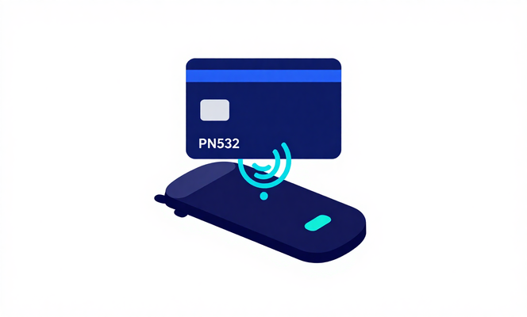
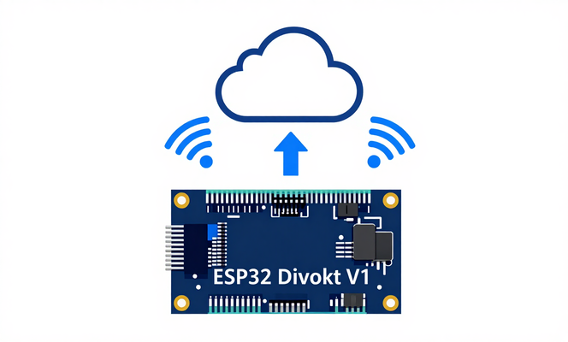

Arquitectura de la solución
1
Capa de Identificación
2
Tarjetas NFC/RFID asignadas a cada estudiante. Lector PN532 captura el UID y lo transmite al microcontrolador. Primer punto de contacto del flujo de asistencia.
Capa de Procesamiento
ESP32 DevKit V1 recibe el UID del lector PN532. Conexión Wi-Fi para envío de datos a la API REST. Transmisión de UID y evento_id; manejo básico de comunicación.
3
Capas de Servicios y Datos
API REST con Python/Flask procesa y valida registros. Base de datos SQLite almacena estudiantes y asistencias. Plataforma web responsiva con dashboard y reportes.
Sistema de Asistencia NFC/RFID | Arquitectura

Slide 10
Evidencias de Avance y Resultado Final
Evidencias de Avance
• Documento de requerimientos funcionales y no funcionales
• Diseño de arquitectura del sistema y modelo de base de datos
• Prototipo funcional con datos sintéticos y simulación del flujo NFC/RFID
Proceso completo desde el análisis inicial hasta la validación, demostrando evolución progresiva del sistema.
Evidencias Finales
• MVP integrado con lector NFC/RFID operativo
• Informe de pruebas funcionales, de integración y validación
• Documentación técnica completa y repositorio del proyecto
Meta final: prototipo integrado, validado y documentado para una eventual implementación escolar.
Sistema de Asistencia NFC/RFID | Página 8

Slide 11
Metodología de Trabajo
SCRUM adaptado al contexto académico con sprints de dos semanas
📋 PLANIFICAR
💻 DESARROLLAR
🔗 INTEGRAR
🧪 PROBAR
🔄 MEJORAR
FASE 1 · Semanas 1–6
FASE 2 · Semanas 7–12
FASE 3 · Semanas 13–18
Definición y análisis de requerimientos.
Diseño de arquitectura y base de datos.
Diseño UI/UX y prototipado.
Inicio del desarrollo Backend.
Desarrollo Backend y API REST.
Desarrollo Frontend web.
Integración NFC/RFID con ESP32.
Dashboard y generación de reportes.
Pruebas funcionales y de integración.
Validación y correcciones.
Documentación técnica.
Despliegue y presentación final.
El enfoque iterativo permite entregar avances progresivos, detectar errores tempranamente y realizar mejoras continuas en cada sprint.
Sistema de Asistencia NFC/RFID | Página 11

Slide 12
Factibilidad del Proyecto
Análisis de viabilidad técnica, temporal y económica del proyecto
💻 Factibilidad Técnica
⏱️ Factibilidad Temporal
💰 Factibilidad Económica
⚠️ Riesgos y Mitigación
• Python, Flask y SQLite: tecnologías maduras y documentadas.
• ESP32 DevKit V1 y lector PN532: hardware accesible y compatible.
• Tecnología NFC/RFID ampliamente utilizada en sistemas de identificación.
• Herramientas de desarrollo gratuitas y multiplataforma.
• 18 semanas académicas de desarrollo.
• Sprints de 2 semanas con entregas incrementales.
• Desarrollo paralelo Backend y Frontend.
• Integración progresiva de componentes.
• Herramientas de código abierto (Python, Flask, SQLite).
• Hardware de bajo costo (ESP32, PN532, tarjetas NFC).
• Infraestructura de desarrollo disponible.
• Sin costos de licenciamiento de software.
• Conectividad Wi-Fi inestable → pruebas con datos locales.
• Disponibilidad de hardware → simulación con datos sintéticos.
• Protección de datos → uso de datos ficticios en desarrollo.
• Cambios de alcance → priorización del MVP y documentación.
El proyecto es viable técnica, temporal y económicamente. Los riesgos identificados cuentan con estrategias de mitigación definidas.
Sistema de Asistencia NFC/RFID | Página 12

Slide 13

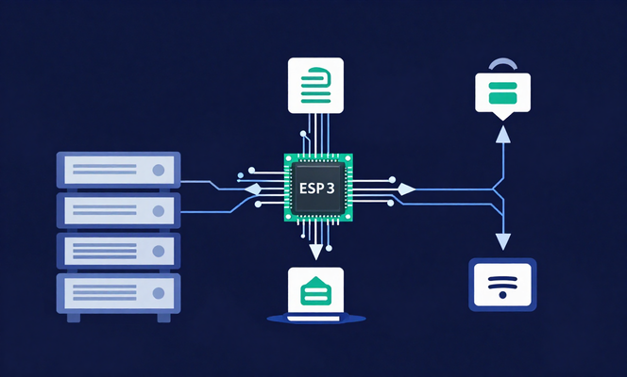

Plan de Trabajo
1
Etapas 1–3
2
① Levantamiento y análisis de requerimientos
② Diseño arquitectura y base de datos
③ Diseño UI/UX y prototipado
Etapas 4–6
④ Desarrollo Backend y API REST
⑤ Desarrollo de la interfaz web
⑥ Integración RFID/NFC con plataforma
3
Etapas 7–9
⑦ Desarrollo dashboard y reportes
⑧ Pruebas, validación y correcciones
⑨ Documentación, despliegue y presentación final
Sistema NFC/RFID | Plan de Trabajo

Slide 14
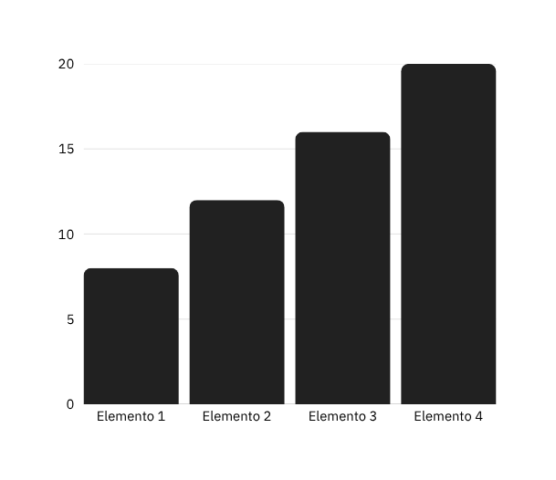
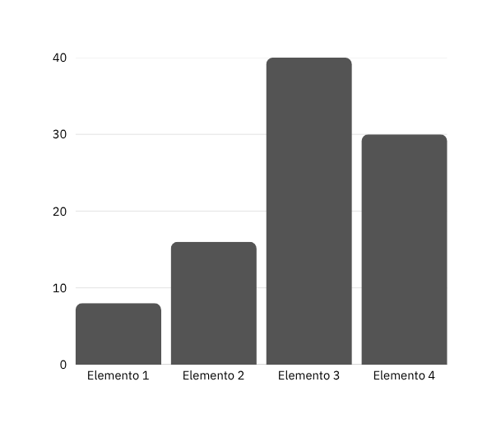
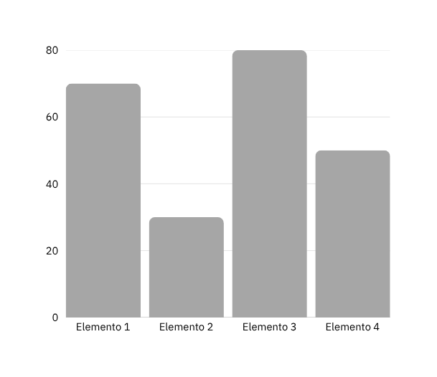
Carta Gantt — 18 semanas (propuesta)
Fase 1 · Definición
Fase 2 · Desarrollo
Fase 3 · Validación
Actividad / semanas
1
2
3
4
5
6
7
8
9
10
11
12
13
14
15
16
17
18
Requisitos y alcance
Diseño y base de datos
API y lógica de registro
Panel y reportes
Tótem ESP32/PN532
Integración de componentes
Pruebas y ajustes
Informe y presentación
Sistema de Asistencia NFC/RFID | Página 10
Distribución estimada de tareas. Validar responsables, semanas y fechas con el docente antes de entregar.

Slide 15
Calidad y Seguridad
🔐 Acceso y Validación
🛡️ Integridad de Datos
✅ Pruebas y Calidad
• Validación de usuarios y estudiantes
• Autenticación segura con control de accesos
• Validación de tarjetas y tótems
• Uso de datos sintéticos en desarrollo
• Prevención de registros duplicados
• Manejo de errores de comunicación
• Revisión de estabilidad y consistencia
• Control de eventos repetidos
• Pruebas funcionales e integración
• Pruebas funcionales con datos ficticios
• Validación de flujo completo NFC→API→BD
• Corrección y documentación de hallazgos
Sistema de Asistencia NFC/RFID | 11

Slide 16
Intereses Profesionales
Relación del proyecto con el desarrollo profesional en Ingeniería en Informática
💻 Desarrollo de Software
🗄️ Arquitectura y Datos
🌍 Tecnología con Impacto Real
• Experiencia práctica en Backend con Python y Flask.
• Diseño e implementación de API REST.
• Desarrollo de aplicaciones web responsivas.
• Integración de componentes de software.
• Aplicación de buenas prácticas de desarrollo.
• Diseño de bases de datos relacionales (SQLite).
• Modelamiento de datos para sistemas transaccionales.
• Integración de sistemas informáticos.
• Gestión de información centralizada.
• Arquitectura de soluciones en capas.
• Resolución de una problemática real de un establecimiento educacional.
• Aplicación de conocimientos académicos en un contexto concreto.
• Desarrollo de una solución tecnológica integral.
• Experiencia en el ciclo completo de un proyecto de software.
"Este proyecto permite transformar conocimientos académicos en experiencia práctica, desarrollando una solución tecnológica aplicada a una necesidad real."
Sistema de Asistencia NFC/RFID | Página 16

Slide 17
Trabajo en Equipo
Distribución de responsabilidades y colaboración en el proyecto
🔧 Lucas Baeza
🎨 Samantha Tapia
🤝 Trabajo Colaborativo
Hardware, IoT y montaje
Software, API y datos
Actividades compartidas
• Programación del ESP32 DevKit V1.
• Configuración del lector PN532.
• Comunicación Wi-Fi con la API.
• Montaje del tótem y periféricos.
• Integración del buzzer y alimentación.
• Pruebas de lectura de tarjetas NFC/RFID.
• Modelamiento de base de datos SQLite.
• Backend Python/Flask y API REST.
• Reglas de asistencia y validaciones.
• Desarrollo del panel administrativo web.
• Reportes y exportación de datos.
• Pruebas de API y documentación técnica.
• Levantamiento de requerimientos.
• Planificación y seguimiento del proyecto.
• Integración de componentes del sistema.
• Pruebas de integración y validación.
• Resolución conjunta de problemas.
• Documentación técnica del proyecto.
• Preparación de la presentación final.
"La colaboración efectiva entre ambos integrantes garantiza la calidad, integración y coherencia de todos los componentes del sistema."
Sistema de Asistencia NFC/RFID | Página 17

Slide 18
Resultados Esperados y Cierre
✅ Automatización del registro de asistencia
✅ Reducción de errores y tiempos administrativos
✅ Información centralizada para consulta de asistencias
✅ Acceso rápido a históricos y reportes por filtros
✅ Base tecnológica escalable para futuras mejoras
✅ Integración propuesta: hardware, API, base de datos y panel web
"Una solución tecnológica para mejorar la eficiencia, trazabilidad y gestión de la asistencia escolar."
¿Preguntas?
Lucas Baeza
Samantha Tapia
Ingeniería en Informática – Duoc UC
Proyecto APT – Capstone 2026
Sistema de Asistencia NFC/RFID | Cierre

